Slide 1



UNIVERSIDAD PRIVADA DOMINGO SAVIO • INGENIERÍA DE SISTEMAS
ACTIVIDAD 2: EVOLUCIÓN DEL CATÁLOGO WEB
PHP, Arquitectura MVC, MySQL, PDO y CRUD Seguro
INTEGRANTES DEL EQUIPO
• Alejandro Fabián Cabrera Flores
• María Alejandra Suárez O.
• Jade Guissel Flores Coria
• Ariel Salas Tococari
• Renzo Molina Navia
DOCENTE & FECHA
M.Sc. Ing. Jimmy N. Requena Llorentty
Santa Cruz de la Sierra — Octubre 2026

Slide 2
PROPÓSITO DEL PROYECTO
OBJETIVO GENERAL
Migrar la aplicación de catálogo a MySQL y completar el CRUD de productos y socios mediante PDO y consultas preparadas, implementando relaciones, validación, paginación y verificación de seguridad.
OBJETIVO GENERAL
ALCANCE TÉCNICO
1. Estructura & POO
2. Arquitectura MVC
3. Capa de Datos PDO
Organización modular con Composer/PSR-4, herencia, interfaces y traits.
Centralización con Front Controller, enrutamiento estricto y plantillas seguras.
Modelado MySQL, repositorio de datos, aislamiento DSN y resistencia a SQLi.

Slide 3
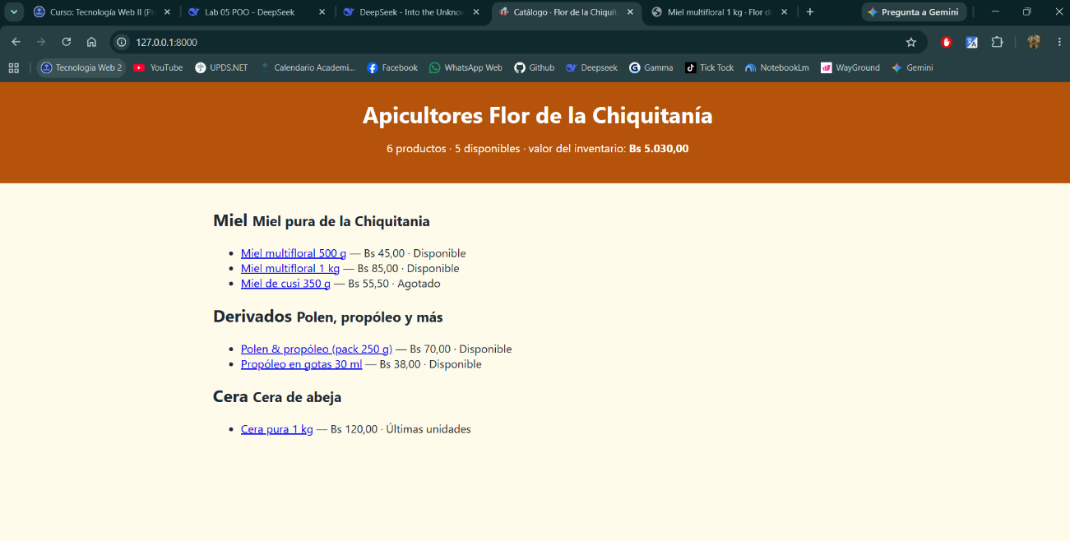
LABORATORIO 6
PROGRAMACIÓN ORIENTADA A OBJETOS Y PSR-4
Carga Autoloading PSR-4
Espacio de nombres mapeado al directorio . Eliminación total de require manuales.
Apicultores
src/
Jerarquía de Clases & Polimorfismo
Articulo (Abstracta) implementada por Producto y Servicio mediante la interfaz Vendible. Cálculo de precios dinámico según reglas.
Traits & Enums
Trait ConBolivianos para formato monetario reutilizable y Enum Categoria para tipado estricto.

Slide 4



LABORATORIO 7
FRONT CONTROLLER, ROUTER Y MANEJO DE ERRORES
Front Controller
Router Tipado
Seguridad en Vistas
Punto único de entrada en public/index.php. Aísla la lógica interna del acceso público web.
Mapea rutas y verbos HTTP. Responde con HTTP 404 (No Encontrado) y HTTP 405 (Método no permitido).
Escape automático de datos mediante htmlspecialchars para mitigar vulnerabilidades XSS.
Jerarquía de Excepciones del Dominio
Excepciones personalizadas (NoEncontrado [404], Conflicto [409], DatosInvalidos [422]) heredan de ErrorAplicacion. Errores críticos (500) se registran en datos/errores.log devolviendo solo un código de referencia al cliente.

Slide 5
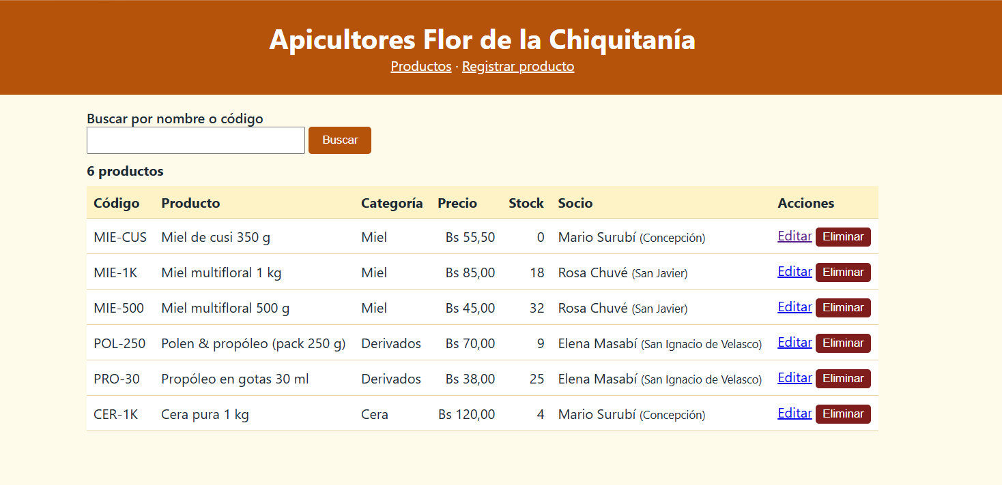
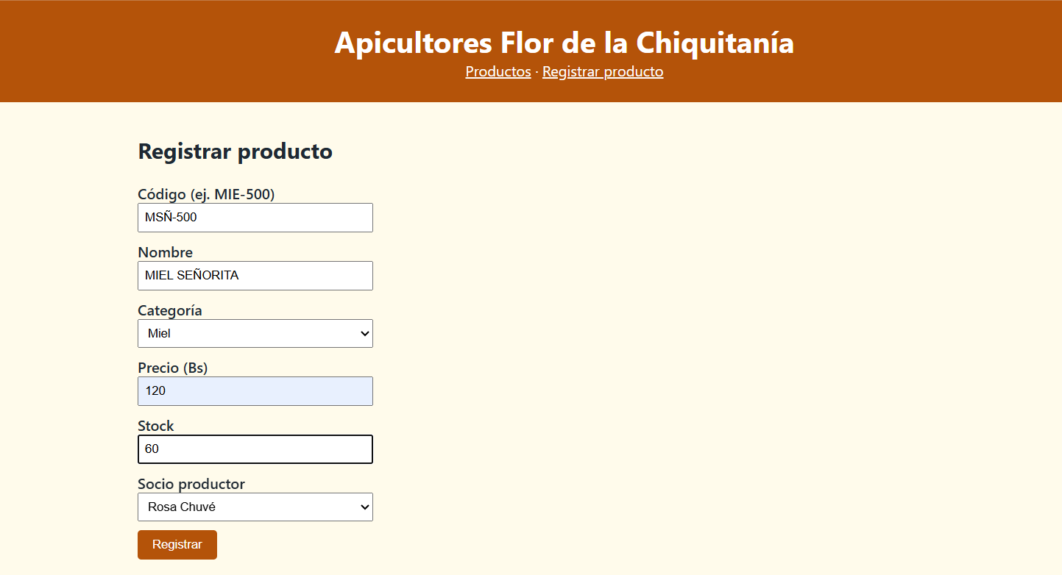
LABORATORIO 8
MIGRACIÓN A MYSQL Y CONEXIÓN PDO
Modelo Relacional MySQL
socios (id, nombre, localidad, telefono)
▲
└── 1 : N ── productos (id, codigo, nombre, categoria, precio, stock, socio_id)
Clave foránea socio_id asegura la integridad referencial de los productores apícolas.
CONFIGURACIÓN SEGURA PDO
• DSN fuera del directorio raíz público
• PDO::ATTR_ERRMODE => ERRMODE_EXCEPTION
• PDO::ATTR_EMULATE_PREPARES => false

Slide 6
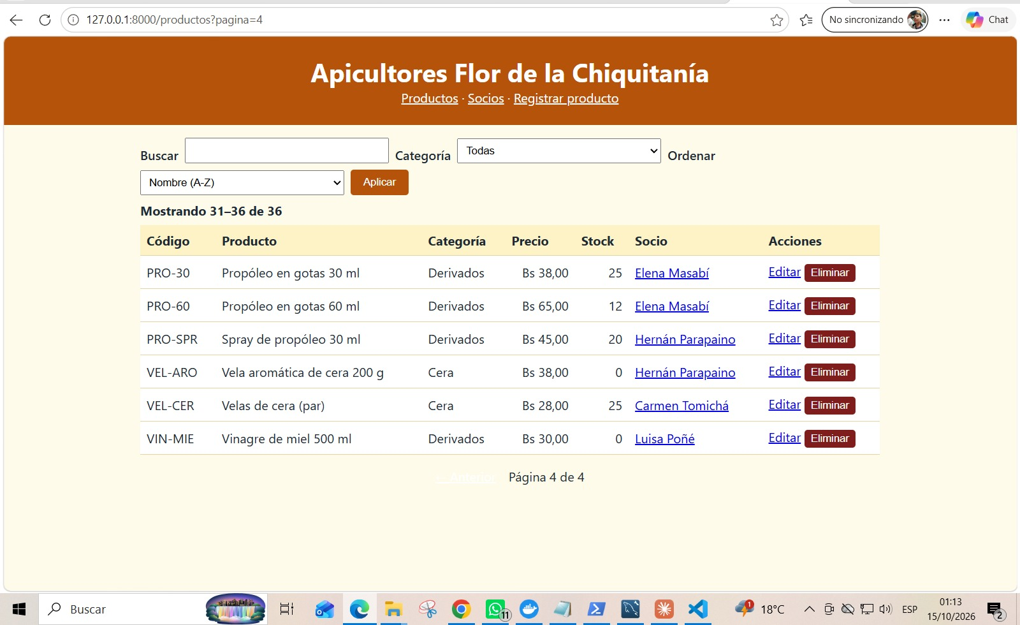
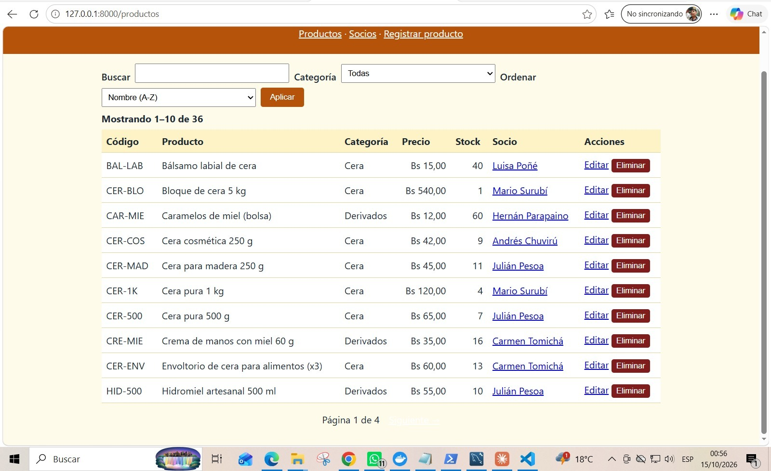
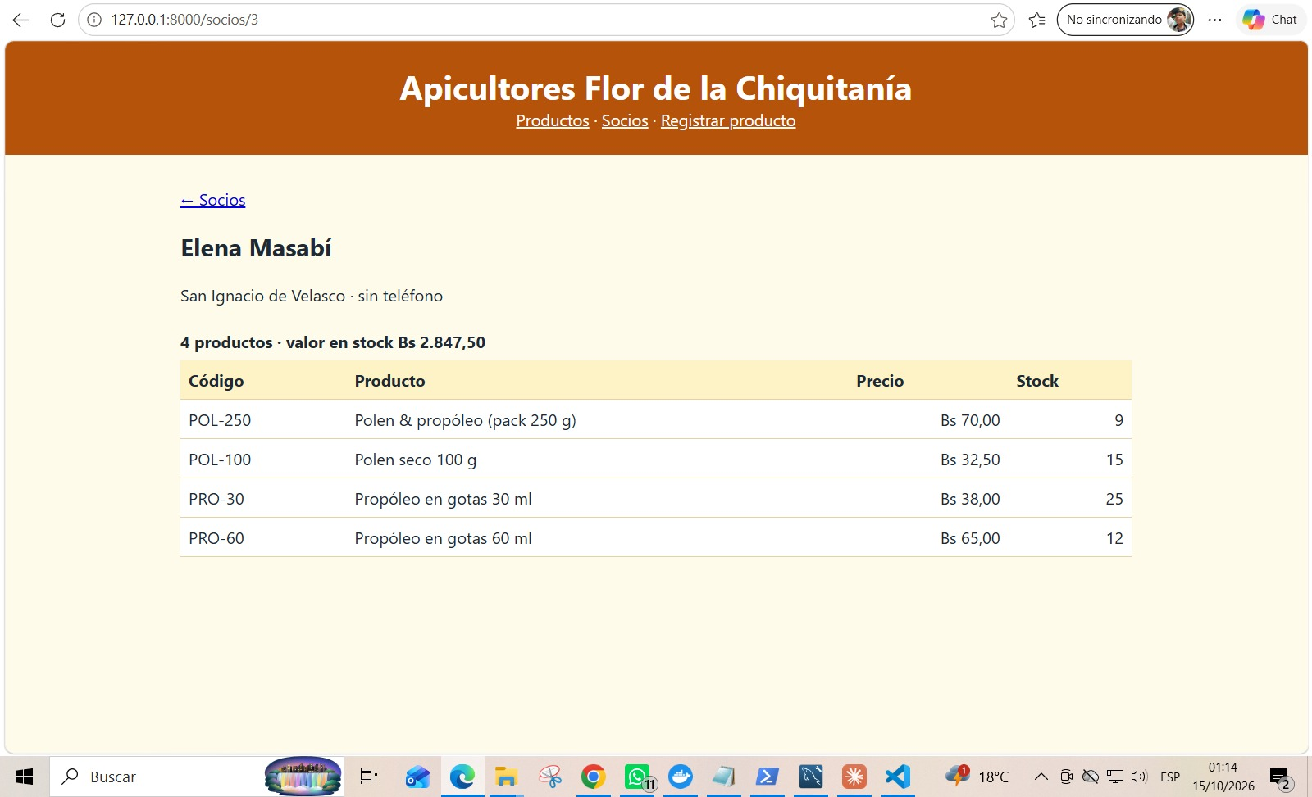
LABORATORIO 9
PATRÓN REPOSITORIO, FILTROS Y PAGINACIÓN
Patrón Repositorio
Paginación Eficiente
Filtros & Orden
Aislamiento total con ProductoRepositorioMysql y SocioRepositorio. Permite intercambiar el motor de datos sin alterar controladores.
Uso de cláusulas LIMIT y OFFSET en MySQL. Navegación fluida sobre un total de 36 productos (10 por página).
Búsqueda por nombre/código, filtrado por categoría y listas permitidas (Whitelisting) para ordenamiento dinámico.

Slide 7
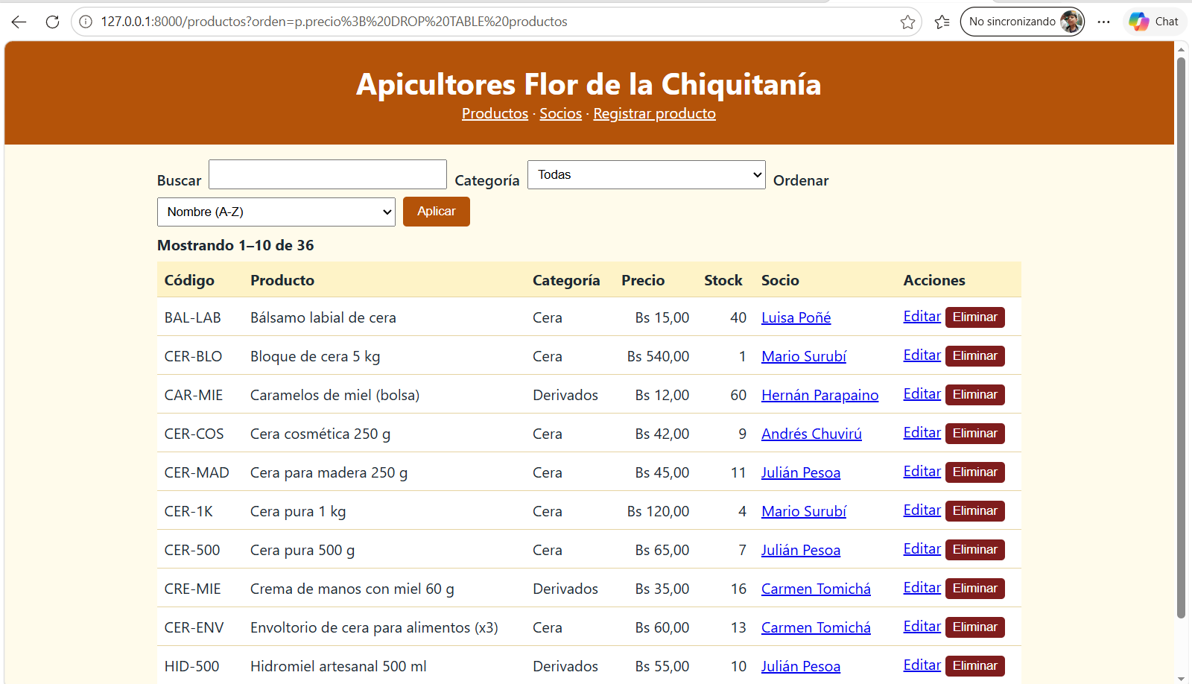
SEGURIDAD WEB
PREVENCIÓN DE INYECCIÓN SQL Y EVIDENCIA
Mecanismo de Protección Nativo
Las consultas preparadas separan la estructura lógica SQL del contenido de los parámetros ingresados por el usuario. El motor de base de datos trata la entrada estrictamente como un dato literal.
$consulta = $this->bd->prepare(
self::SELECCION . ' WHERE p.codigo = :codigo'
);
$consulta->execute(['codigo' => $codigo]);
return $consulta->fetch() ?: null;

Slide 8
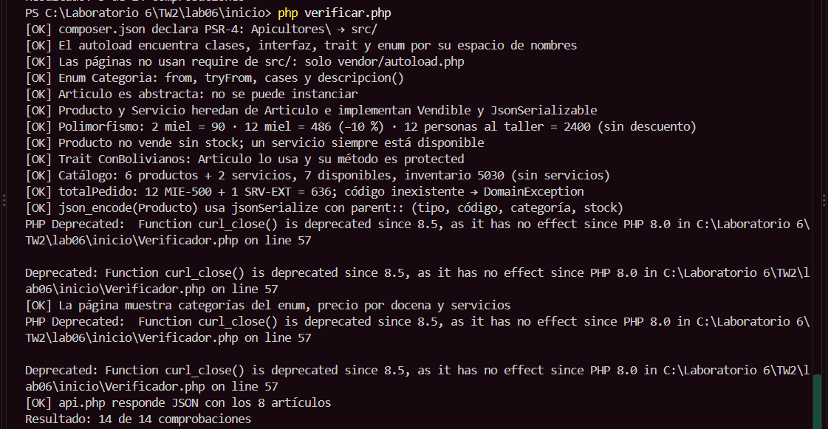
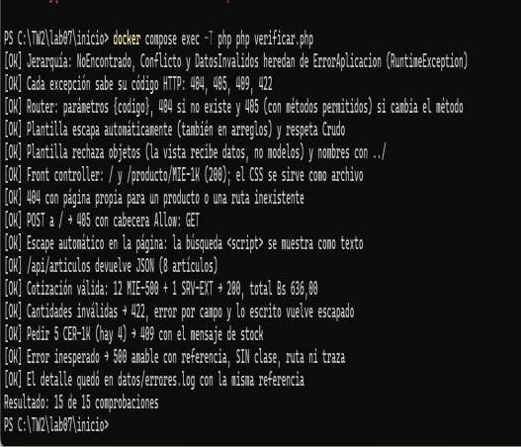
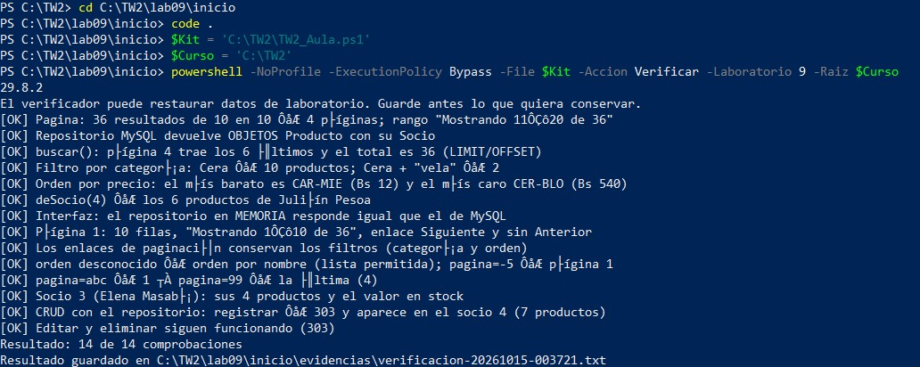
VALIDACIÓN TÉCNICA
RESULTADOS DOCUMENTADOS EN BITÁCORAS
LABORATORIO 6
LABORATORIO 7
LABORATORIO 8
LABORATORIO 9
14/14
15/15
15/15
14/14
Comprobaciones OK
Comprobaciones OK
Comprobaciones OK
Comprobaciones OK

Slide 9
SÍNTESIS
CONCLUSIONES
Alejandro Fabián Cabrera Flores: La implementación de Composer y PSR-4 mejoró la estructura de clases y eliminó la carga manual de archivos mediante autoloading.
María Alejandra Suárez O.: La herencia, interfaces, traits y polimorfismo permitieron modelar productos y servicios flexibles en un catálogo unificado.
Jade Guissel Flores Coria: El Front Controller y el Router centralizaron el flujo HTTP, mientras el escape de plantillas fortaleció la seguridad.
Ariel Salas Tococari: La adopción de PDO y consultas preparadas aisló los datos de la lógica SQL, previniendo inyecciones SQL en las operaciones CRUD.
Renzo Molina Navia: El patrón repositorio, filtros y paginación optimizaron la gestión de datos respaldados por verificadores automatizados.

Slide 10
RECOMENDACIONES
Prácticas Futuras
1. Seguridad de Credenciales
2. Parametrización Obligatoria
Mantener claves y DSN fuera del directorio web público public/.
Mantener consultas preparadas en el 100% de las interacciones con la base de datos.
3. Listas Permitidas (Whitelisting)
4. Control de Versiones
Validar estrictamente parámetros de ordenamiento y campos de paginación.
Conservar los scripts de verificación y el historial de cambios en GitHub.
¡Muchas Gracias!
Estamos listos para la sesión de preguntas y respuestas.

